Slide 1



Nhiệt liệt chào mừng thầy cô giáo
về dự giờ Công Nghệ 6

Slide 2
KIỂM TRA BÀI CŨ
Câu 1. Vì sao sử dụng trang phục hợp lý có ý nghĩa quan trọng trong cuộc sống?
Sử dụng trang phục phù hợp với hoạt động, công việc và hoàn cảnh xã hội có ý nghĩa rất quan trọng đối với kết quả công việc và thiện cảm cùa mọi người đối với mình.

Slide 3
Câu 2. Trình bày cách phối hợp trang phục?
Có hai cách phối hợp trang phục.
Phối hợp vải hoa văn với vải trơn.
Phối hợp màu sắc.
* Biết mặc thay đổi áo và quần hợp lý về màu sắc, hoa văn, sẽ làm phong phú thêm trang phục hiện có.

Slide 4


Tiết 8
Bài 4
SỬ DỤNG VÀ BẢO QUẢN TRANG PHỤC (tt)

Slide 5

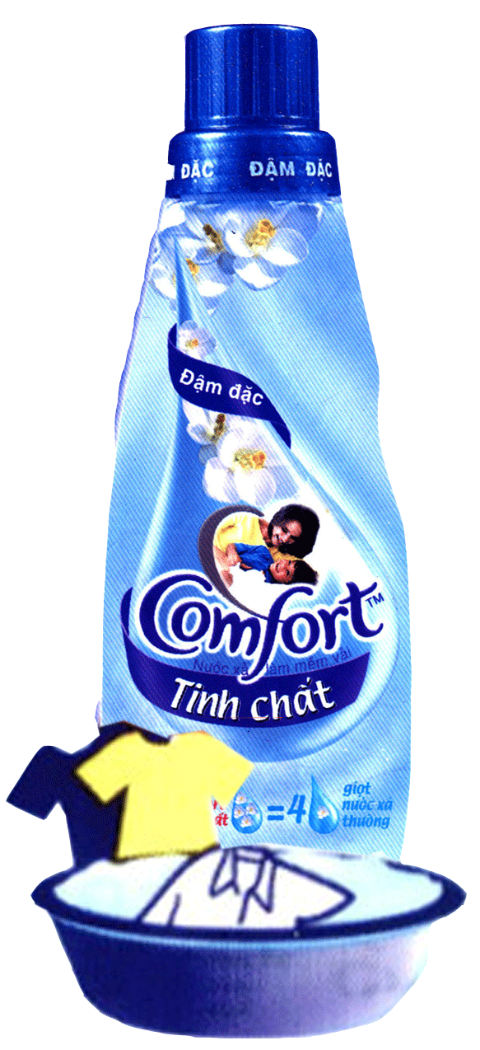
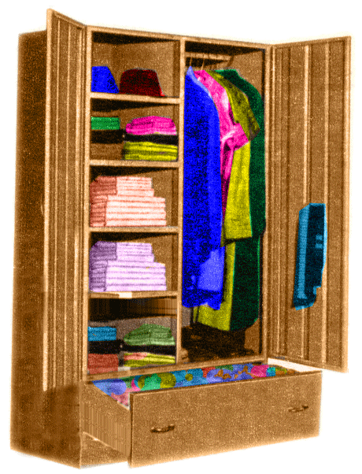
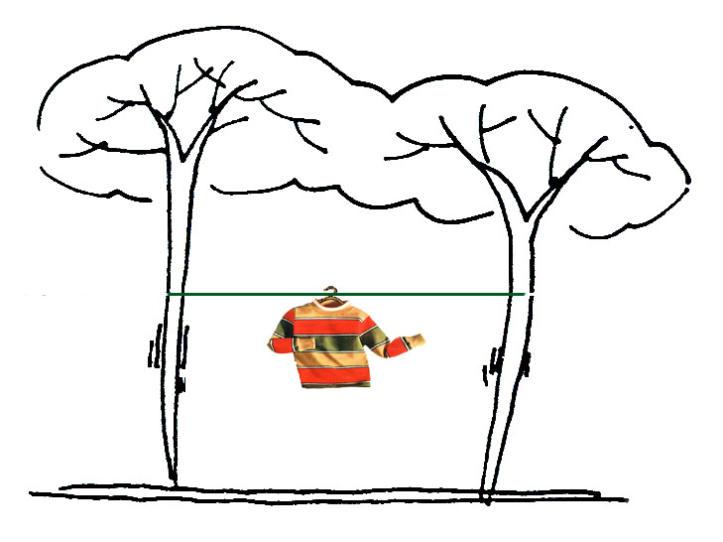
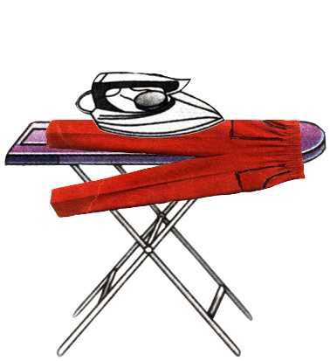
II. Bảo quản trang phục
GIẶT, PHƠI ; LÀ (ỦI) ; CẤT GIỮ

Slide 6

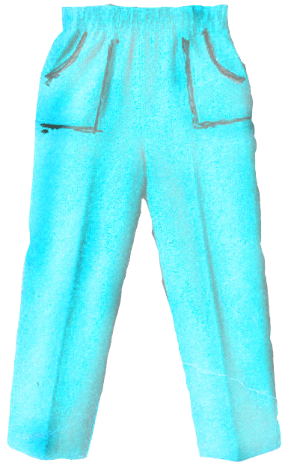
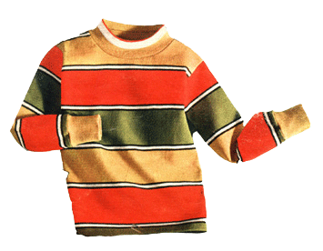
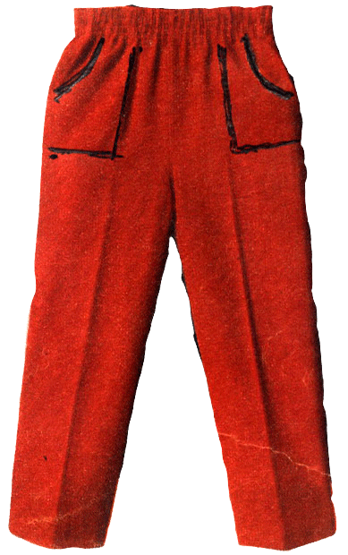

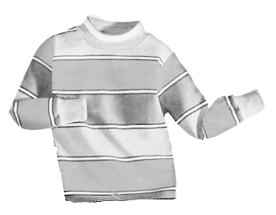
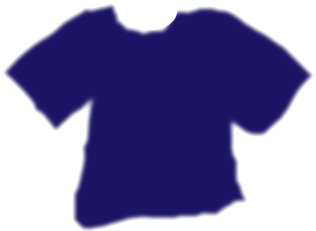
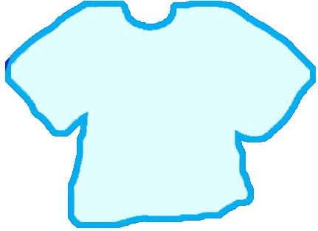
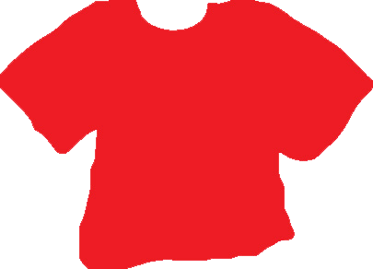
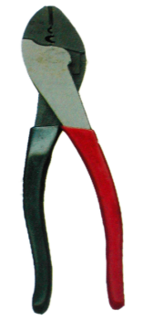
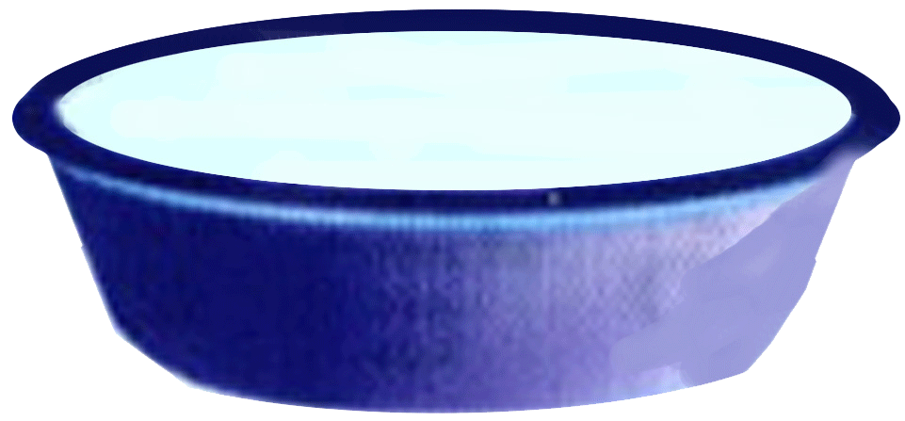
Giaët , phôi
(sgk/23)
Lấy các vật ở trong túi ra
Tách riêng áo quần màu sáng với áo quần màu tối

Slide 7

Vò trước bằng xà phòng
những chỗ bẩn nhiều
Ngâm 30’, vò kĩ

Slide 8
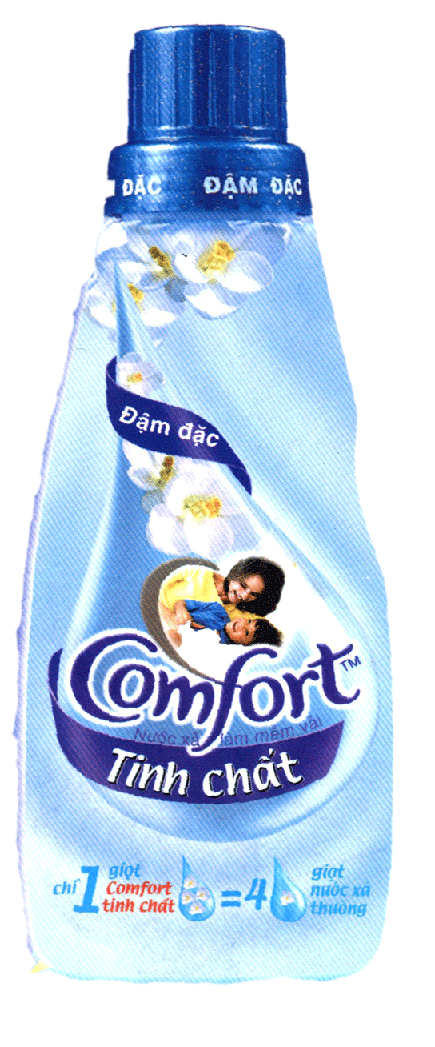
Giũ nhiều lần bằng nước sạch
Thêm chất làm mềm vải

Slide 9
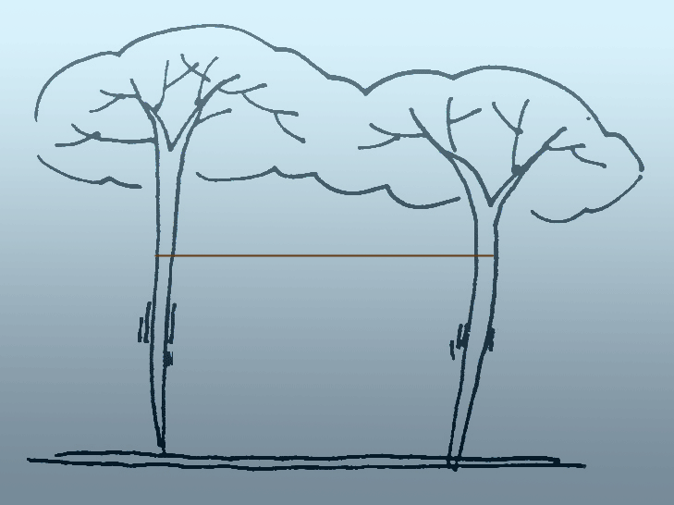
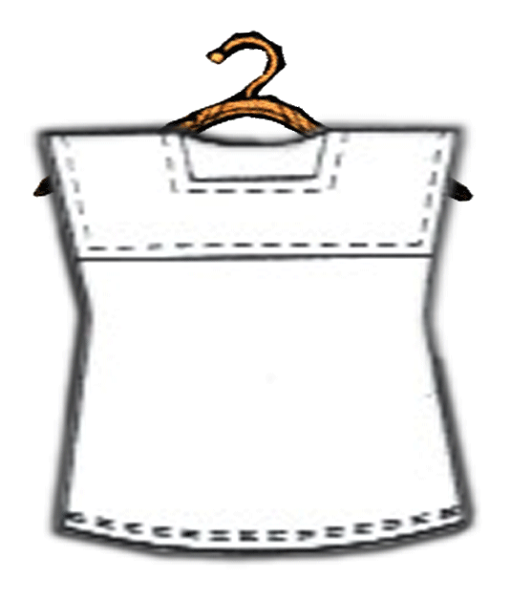
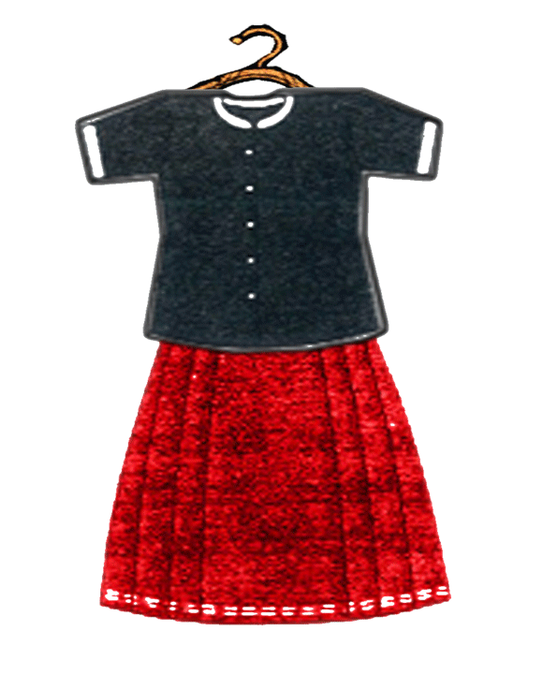
Phơi áo quần màu sáng bằng vải bông, lanh vải pha
Áo quần màu tối, vải polieste, lụa nilon

Slide 10
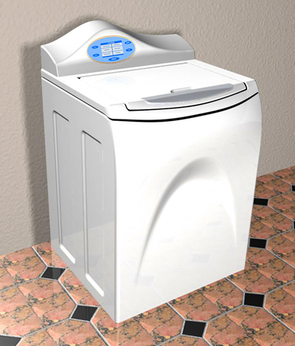
Em hãy cho biết nếu giặt bằng máy thì chúng ta giặt như thế nào
…vò trước những chỗ bẩn nhiều rồi cho vào máy.

Slide 11
Bài tập: QUY TRÌNH GIẶT
1
2
3
Lấy các vật
Tách riêng
Vò trước những chỗ bẩn nhiều bằng xà phòng
4
5
6
Ngâm nửa giờ, vò kỹ
Giũ nhiều lần bằng nước sạch
Cho thêm chất làm mềm vải
Notes:
11

Slide 12


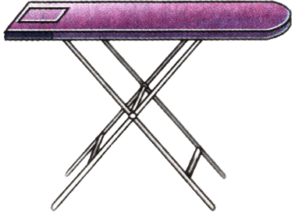
2. Laø (uûi)
Hãy quan sát kỹ và trả lời câu hỏi
Nêu những dụng cụ để là quần, áo.
Bàn là, cầu là, bình phun nước.

Slide 13

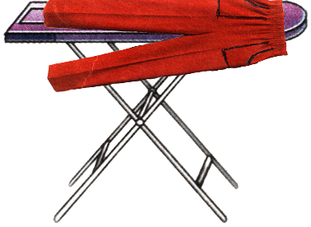



Quy trình là

Slide 14
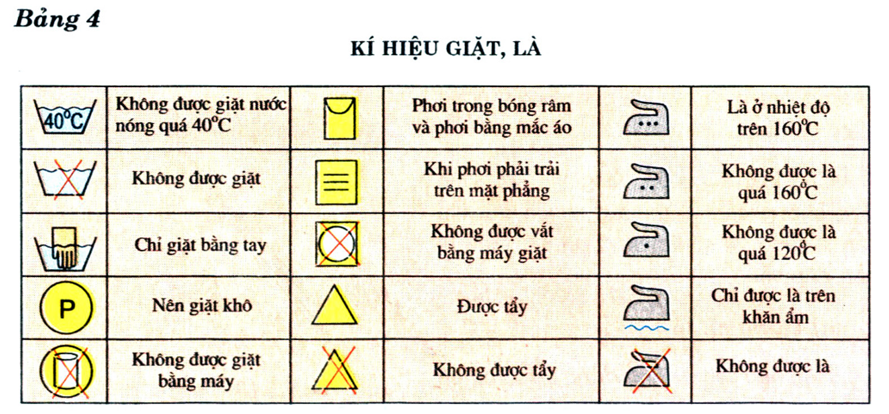
Ký hiệu giặt, là
15

Slide 15

2. Laø (uûi).
Dụng cụ là: Bàn là, cầu là, bình phun nước.
Quy trình là.
- Điều chỉnh nấc nhiệt độ của bàn là phù hợp với từng loại vải.
- Là loại vải có yêu cầu nhiệt độ thấp trước sau đó là loại vải có yêu cầu nhiệt độ cao hơn.
- Thao tác là: Là theo chiều dọc của vải, không để bàn là lâu trên mặt vải
c. Ký hiệu giặt, là. (sgk/24)

Slide 16
3. Caát giöõ
Quần áo thường được cất giữ như thế nào?
- Treo bằng móc hoặc gấp gọn gàng để trong ngăn tủ.
Áo quần chưa dùng gói trong túi nilon để tránh ẩm mốc

Slide 17
Bài tập 1
Bảo quản trang phục gồm những công việc chính nào?
GIẶT, PHƠI ; LÀ(ỦI); CẤT GIỮ

Slide 18






Bài tập 2
Các ký hiệu sau đây có ý nghĩa gì?
1
2
3
4
5
6
7
8

Slide 19
Khi phơi phải trải trên mặt phẳng
Không được là quá 120^{°C}
1
5
Không được giặt nước nóng quá 40°C
Chỉ được là trên khăn ẩm
2
6
Không giặt bằng máy
Không được là quá 160°C
3
7
Phơi trong bóng râm
Là ở nhiệt độ trên 160°C
4
8

Slide 20
DAËN DOØ
HỌC BÀI.
 Xem Trước bài 5:
Ôn một số mũi khâu cơ bản.
Chuẩn bị vải trắng, kim, chỉ

Slide 21
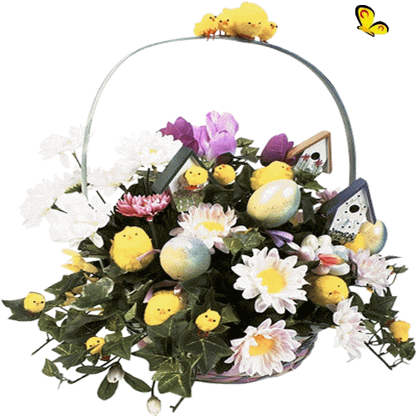
Bài học kết thúc
Xin cảm ơn thầy cô và các em

